Slide 1
Linux网络编程概述
网络概述
网络基础知识

Slide 2
7.1
网络概述
☞点击查看本小节知识架构
7.2
网络基础知识
☞点击查看本小节知识架构

Slide 3
学习目标
掌握网络体系结构OSI参考模型、TCP/IP模型的使用方法
1
掌握计算机网络的发展史
2
掌握
掌握
掌握
掌握
掌握网络协议、网络端口、IP地址、子网掩码的使用方法
掌握TCP和UDP的使用方法
4
3

Slide 4
本章将开始介绍有关网络编程的知识。通过学习本章内容，可为后续Linux网络编程奠定基础。本章首先介绍计算机网络的模型，即网络协议分层，旨在帮助读者对网络建立初步的、全面立体的认识；其次介绍与网络相关的一些基本概念，包括协议、端口、地址等；最后介绍应用非常广泛的传输控制协议（Transmission Control Protocol，TCP）和用户数据协议（User Datagram Protocol,UDP)的基本概念及其区别。

Slide 5

7.1 网络概述
返回目录
7.1.1
Internet的历史
7.1.2
网络体系结构
7.1.3
TCP/IP协议族体系结构
7.1.4
TCP/IP模型特点
7.1.5
TCP与UDP

Slide 6
7.1 网络概述
7.1.1 Internet的历史
互联网（Internet），又称为网际网络，或因特网，是网络与网络之间串联成的庞大网络，这些网络以一组通用的协议相连，形成逻辑上的单一且巨大的全球化网络。在这个网络中有交换机、路由器等网络设备，各种不同的连接链路、种类繁多的服务器和数不尽的计算机、终端。使用互联网可以将信息瞬间发送到千里之外的人手中，它是信息社会的基础。
1958年，美国总统艾森豪威尔向美国国会提出建立国防部高级研究计划署 (Defense Advanced Research Project Agency， DARPA)，简称ARPA。1968年6月ARPA提出“资源共享计算机网络”（Resource Sharing Computer Networks），目的是让ARPA的所有计算机互联起来，这个网络叫作ARPAnet（阿帕网），是Internet的雏形。

Slide 7
7.1 网络概述
7.1.1 Internet的历史
早期的ARPAnet使用网络控制协议（Network Control Protocol，NCP），不能互联不同类型的计算机和不同类型的操作系统，没有纠错功能。1973年由罗伯特·卡恩（Robert Kahn）和文顿·瑟夫（Vinton Cerf）两人合作为ARPAnet开发了新的互联协议。1974年，两人正式发表第一份TCP详细说明，此协议在数据包丢失时不能有效的纠正。
TCP分成了两个不同的协议：用来检测网络传输中差错的传输控制协议（TCP）；专门负责对不同网络进行互联的互联网协议（IP）。至1983年，ARPAnet上停止使用NCP，互联网上的主机全部使用TCP/IP。TCP/IP称为了Internet的“世界语”。

Slide 8
7.1 网络概述
7.1.2 网络体系结构
网络体系结构指的是网络的分层结构和每层所使用协议的集合。通俗地说，网络体系结构就是网络采用分而治之的方法设计，将网络的功能划分为不同的模块，以分层的形式有机组合在一起。每层实现的不同的功能。其内部实现方法对外部其他层次来说是透明的。每层向上层提供服务，同时使用下层提供的服务。
这其中最著名的体系结构为OSI参考模型。开放式系统互联（ Open System Interconnection ， OSI ），是基于国际标准化组织（Internationl Organization for Standardization，ISO）的建议发展起来的。该模型定义了不同计算机互联的标准，是设计和描述计算机网络通信的基本框架。

Slide 9
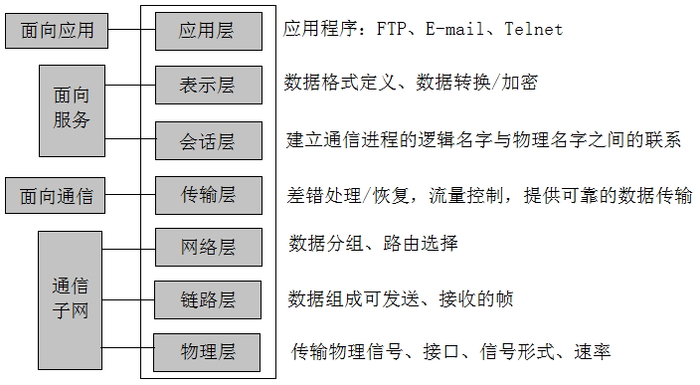
7.1 网络概述
7.1.2 网络体系结构
OSI参考模型把网络通信的工作分为7层，即物理层、数据链路层、网络层、传输层、会话层、表示层和应用层。这个7层的协议模型规定得非常细致和完善。但在实际中没有被广泛地应用，其重要的原因是它过于复杂。尽管如此，它仍然是此后很多协议模型的基础。OSI参考模型如图所示。

Slide 10
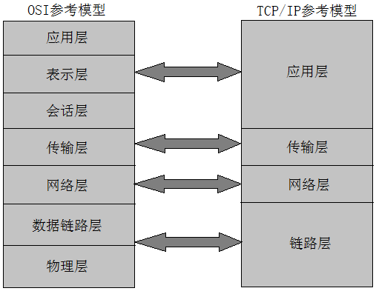
7.1 网络概述
7.1.3 TCP/IP协议族体系结构
OSI参考模型作为网络体系结构的参考模型，为很多协议模型提供了参考。其中与其有所区别的TCP/IP模型则十分重要。TCP/IP模型将OSI的7层协议模型简化为4层，从而更有利于实现和高效通信。OSI参考模型与TCP/IP参考模型的对应关系如图所示。

Slide 11
7.1 网络概述
7.1.3 TCP/IP协议族体系结构
特别需要注意的是，TCP/IP（Transmission Control Protocol/Internet Protocol）中译名为传输控制协议/因特网互联协议。但通常情况下，TCP/IP指的是一个协议族，由一组专业化的协议组成。这些协议包括IP、TCP、UDP、ARP（Address Resolution Protocol，地址解析协议）、ICMP（Internet Control Message Protocol，互联网控制报文协议）、SMTP（Simple Mail Transfer Protocol，简单邮件传输协议）、SNMP（Simple Network Management Protocol，简单网络管理协议）、HTTP（Hypertext Transfer Protocol，超文本传输协议）、FTP（File Transfer Protocol，文件传输协议）等其他一些被称为子协议的协议。

Slide 12
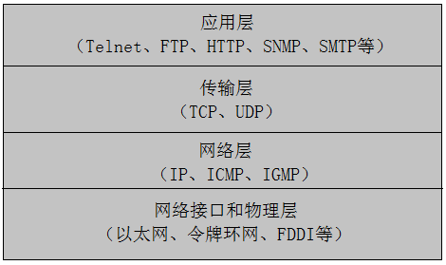
7.1 网络概述
7.1.3 TCP/IP协议族体系结构
这些协议分别属于TCP/IP协议族中的4个不同层级，如图所示。

Slide 13
7.1 网络概述
7.1.3 TCP/IP协议族体系结构
TCP/IP是Internet最基本的协议。它是Internet国际互联网络的基础。TCP/IP定义了电子设备如何连入因特网，以及数据如何在它们之间传输的标准。协议采用了4层层级结构，每一层都呼叫它的下一层所提供的协议来完成自己的需求。下面将具体讲解各层在TCP/IP整体架构中的作用。
（1）网络接口和物理层（有时也可称为链路层）是TCP/IP的最底层，负责将二进制流转换为数据帧，并进行数据帧的发送和接收。数据帧是网络传输的基本单元。
（2）网络层负责在主机之间的通信中选择数据包的传输路径，即路由。当网络层接收传输层的请求后，传输某个具有目的地址信息的分组。该层把分组封装在IP数据包中，填入数据包的首部，使用路由算法来确定是直接交付数据包，还是把它传递给路由器，最后把数据包交给适当的网络接口进行传输。

Slide 14
7.1 网络概述
7.1.3 TCP/IP协议族体系结构
网络层同时负责处理传入的数据包。检验其有效性，使用路由算法来决定应该对数据包进行本地处理还是转发。如果数据包目的机处于本机所在的网络，该层软件就会除去数据包的首部，再进行适当的传输层协议来处理这个分组。最后，网络层还要根据需要发出和接收ICMP差错和控制报文。
（3）传输层负责实现应用程序之间的通信服务，这种通信又称为端到端通信。传输层要系统地管理信息的流动。还要提供可靠的传输服务。以确保数据到达无差错、无秩序。为了达到这个目的，传输层协议软件要进行协商，让接收方回送确认信息及让发送方重发丢失的分组。传输层协议软件把要传输的数据流划分为分组，把每个分组连同目的地址交给网络层去发送。

Slide 15
7.1 网络概述
7.1.3 TCP/IP协议族体系结构
（4）应用层是分层模型的最高层。应用程序使用相应的应用层协议，把封装好的数据提交给传输层，或从传输层接收数据并处理。
综上可知，TCP/IP分层模型每一层负责不同的通信功能，互相协作，完成网络传输要求。

Slide 16
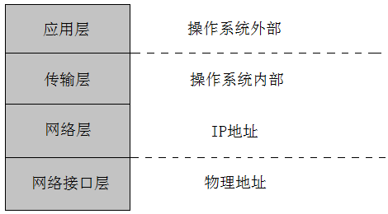
7.1 网络概述
7.1.4 TCP/IP模型特点
TCP/IP是目前Internet上使用最广泛的互联协议，下面简单介绍其特点。
（1）TCP/IP分层模型边界特性，如图所示。TCP/IP分层模型中有两大边界特性：一个是地址边界特性，它将IP逻辑地址与底层网络的硬件地址分开；另一个是操作系统边界特性，它将网络应用与协议软件分开。
TCP/IP分层模型边界特性是指在模型中存在一个地址上的边界，它将底层网络的物理地址与网络层的IP地址分开。该边界出现在网络层与网络接口层之间。

Slide 17
7.1 网络概述
7.1.4 TCP/IP模型特点
网络层和其上的各层均使用IP地址，网络接口层则使用物理地址，即底层网络设备的硬件地址。TCP/IP提供在两种地址之间进行映射的功能。划分地址边界的目的是为了屏蔽底层物理网络的地址细节，以便使网络软件地址上易于实现和理解。
影响操作系统边界划分的最重要因素是协议的效率问题，在操作系统内部实现的协议软件，其数据传递的效率明显要高。
（2）IP层特性。IP层作为通信子网的最高层，提供无连接的数据包传输机制，但IP协议并不能保证IP包传递的可靠性。TCP/IP设计原则之一是为包容各种物理网络技术，包容性主要体现在IP层中。各种物理网络技术在帧或包格式、地址格式等方面差别很大，TCP/IP的重要思想之一就是通过IP将各种底层网络技术统一起来，达到屏蔽底层细节，提供统一虚拟网的目的。

Slide 18
7.1 网络概述
7.1.4 TCP/IP模型特点
IP向上层提供统一的IP包，使得各种网络帧或包格式的差异性对高层协议不复存在。IP层是TCP/IP实现异构网互联最关键的一层。
（3）TCP/IP的可靠性特性。在TCP/IP网络中，IP层采用无连接的数据包机制，即只管将数据包尽力传送到目的主机，无论传输正确与否，不做验证，不发确认，也不保证数据包的顺序。TCP/IP的可靠性体现在传输层协议之一的TCP。TCP提供面向连接的服务，因为传输层是端到端的，所以TCP/IP的可靠性被称为端到端可靠性。

Slide 19
7.1 网络概述
7.1.4 TCP/IP模型特点
综上可知，TCP/IP的特点就是将不同的底层物理网络、拓扑结构隐藏起来，向用户和应用程序提供通用、统一的网络服务。这样，从用户的角度看，整个TCP/IP网络就是一个统一的整体，它独立于具体的各种物理网络技术，能够向用户提供一个通用的网络服务。

Slide 20
7.1 网络概述
7.1.5 TCP与UDP
本节将简单阐述TCP(传输控制协议)和UDP（用户数据报协议）的区别，二者的工作原理及编程实现在后续章节中将会详述。
1. 相同点
二者同为传输层协议。
2. 不同点
TCP是一种面向连接的传输层协议，它能提供高可靠性通信（数据无误、数据无丢失、数据无失序、数据无重复到达的通信）。TCP适用于对传输质量要求较高，以及传输大量数据的通信；在需要可靠数据传输的场合，通常使用TCP。常见使用TCP的应用有浏览器等。

Slide 21
7.1 网络概述
7.1.5 TCP与UDP
TCP的优点是可靠。稳定的TCP的可靠性体现在TCP在传输数据之前，会有三次握手来建立连接，而且在数据传递时，有确认机制、窗口、重传机制、阻塞控制机制，在数据传完后，还会断开连接，以节约系统资源。
TCP的缺点也很明显。具体包括传输慢、效率低、占用系统资源高以及易被攻击。TCP在传输数据之前，要先建立连接，这会消耗时间，而且在数据传递时，确认机制、重传机制、阻塞控制机制等会消耗大量时间。
UDP是一种不可靠的无连接的协议。因为不需要连接，所以可以进行高效率的数据传输。适用于对网络通信质量要求不高、网络通信速度尽量快的通信。常见的UDP的应用有QQ语音、QQ视频等。

Slide 22
7.1 网络概述
7.1.5 TCP与UDP
UDP的优点是快，比TCP稍安全，UDP没有TCP的握手机制、确认机制、窗口、重传机制、阻塞等控制机制，没有TCP的这些机制，UDP较TCP被攻击者利用的漏洞就要少一些。UDP是一个无状态的传输协议，所以它在传输数据时非常快。
UDP的缺点是不可靠，不稳定。在数据传输时，如果网络质量不好，就容易丢包。

Slide 23
7.2 网络基础知识
返回目录
7.2.1
套接字
7.2.2
IP地址
7.2.3
TCP/IP端口
7.2.4
字节序

Slide 24
7.2 网络基础知识
7.2.1 套接字
套接字（socket）最早是由BSD在1982年引入的通信机制，目前已被广泛移植到主流的操作系统中。对于应用开发人员来说，套接字是一种特殊的I/O接口，也是一种文件描述符。套接字是一种常用的进程之间通信机制，不仅能实现本地不同进程之间的通信，而且通过网络能够在不同主机的进程之间进行通信。
对于网络通信而言，每一个套接字都可用网络地址结构（协议、本地地址、本地端口）来表示。套接字通过一个专门的函数创建，并返回一个整型的套接字描述符。随后的各种操作都是通过套接字描述符来实现的。
套接字的分类如下。

Slide 25
7.2 网络基础知识
7.2.1 套接字
（1）流式套接字(SOCK_STREAM)。流式套接字提供了一个面向连接、可靠的数据传输服务，数据无差错、无重复的发送且按发送顺序接收。内设置流量控制，避免数据流淹没慢的接收方。数据被看作是字节流，无长度限制。TCP通信使用的就是流式套接字。
（2）数据报套接字(SOCK_DGRAM)。数据报套接字提供无连接服务。数据包以独立数据包的形式被发送，不提供无差错保证，数据可能丢失或重复，顺序发送，可能乱序接收。UDP通信使用的就是数据报套接字。
（3）原始套接字(SOCK_RAW)。原始套接字允许对较低层次协议（如IP、ICMP）进行直接访问。虽然它功能强大，但使用较为不便，主要用于一些协议的开发。

Slide 26
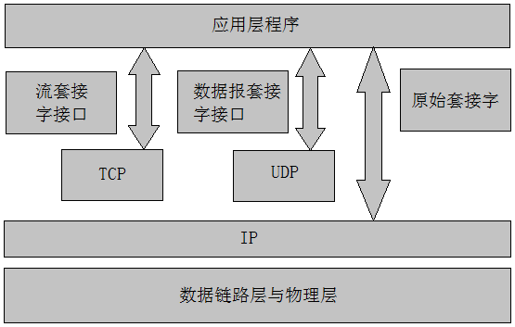
7.2 网络基础知识
7.2.1 套接字
套接字所处的位置如图所示。

Slide 27
7.2 网络基础知识
7.2.2 IP地址
IP地址是区分同一个网络中的不同主机的唯一标识，Internet中的主机要与别的机器通信必须具有一个IP地址。每个数据包都必须携带目的IP地址和源IP地址，路由器依靠此信息为数据包选择路由。
IP地址为32位（IPv4，4字节）或者128位（IPv6，16字节）。通常使用点分十进制表示，如192.168.1.100。
IP地址被分为了网络号和主机号两部分，网络号的位数直接决定了可以分配的网络数，主机号的位数则决定了网络中最大的主机数。由于整个互联网所包含的网络规模不太固定，因此将IP地址空间划分为不同的类别，每一类具有不同的网络号位数和主机号位数。
IP地址分为A、B、C、D、E类5类。

Slide 28
7.2 网络基础知识
7.2.2 IP地址
（1）A类地址，A类IP地址是指，在IP地址的四段号码中，第一段号码为网络号码，剩下的三段号码为本地计算机的号码。如果用二进制表示IP地址的话，A类IP地址就由1字节的网络地址和3字节主机地址组成。因此A类IP地址中网络的标识长度为8位，主机标识的长度为24位。A类IP地址的范围：1.0.0.1到127.255.255.254（二进制表示为00000001 00000000 00000000 00000001 – 01111111 11111111 11111111 11111110）。最后一个是广播地址。因此A类网络地址数量较少，有126（2⁷ -2）个网络，每个网络可以容纳16777214（ 2²⁴-2）个主机。
A类地址的子网掩码：255.0.0.0。

Slide 29
7.2 网络基础知识
7.2.2 IP地址
（2）B类地址，B类IP地址是指，在IP地址的四段号码中，前两段号码为网络号码。如果用二进制表示IP地址的话，B类IP地址就是由2字节的网络地址和2字节主机地址组成。B类IP地址中网络的标识长度为16位，主机标识的长度为16位。B类IP地址范围128.0.0.1到191.255.255.254（二进制表示为：10000000 00000000 00000000 00000001 – 10111111 11111111 11111111 11111110）。因此，B类地址有16384（2¹⁴）个网络，每个网络可以容纳65534（2¹⁶-2）个主机。
B类地址的子网掩码：255.255.0.0。

Slide 30
7.2 网络基础知识
7.2.2 IP地址
（3）C类地址，C类IP地址是指，在IP地址的四段号码中，前三段为网络号码，剩下的一段号码为本地计算机的号码。如果用二进制的表示IP地址的话，C类IP地址就是由3字节的网络地址和1字节的主机地址组成。C类IP地址中网络的标识长度为24位，主机标识的长度为8位。C类IP地址范围192.0.0.1到223.255.255.254（二进制表示为：11000000 00000000 00000000 00000001 – 11011111 11111111 11111111 11111110）。因此，C类网络地址，有2097152（2²¹）个网络，每个网络最多可容纳254（2⁸ -2）台主机。
C类地址的子网掩码：255.255.255.0。

Slide 31
7.2 网络基础知识
7.2.2 IP地址
（4）D类地址，D类IP地址在历史上被称为多播地址，即组播地址。在以太网中，多播地址命名了一组应该在这个网络中应用接收到一个分组的站点。范围从224.0.0.0到239.255.255.255。
其中x.x.x.0与x.x.x.255不可以作为主机IP地址，其中x.x.x.0用于表示一个网段，比如192.168.1.0。x.x.x.255用于广播地址。
（5）E类地址，E类网络地址不分网络号和主机号，其范围为240.0.0.0到247.255.255.255。E类地址的第1个字节的前5位固定为11110。E类地址目前为保留状态，为以后使用。
由上述的介绍可知，IP地址有两种不同格式：十进制点分形式和32位二进制形式。前者是用户所熟悉的形式，而后者则是网络传输中IP地址的存储方式。

Slide 32
7.2 网络基础知识
7.2.2 IP地址
1. IP地址转换函数
IPv4地址转换函数有inet_aton()、inet_addr()和inet_ntoa()。而IPv4和IPv6兼容的函数有inet_pton()和inet_ntop()。由于IPv6是下一代互联网的标准协议，因此本节将具体举例以IPv4为主。
#include <sys/socket.h>
#include <netinet/in.h>
#include <arpa/inet.h>
in_addr_t inet_addr(const char *cp);
inet_addr()函数用于将点分十进制的IP地址转换为网络字节序（字节序问题详见7.2.4节）IP地址，参数cp表示字符串，传入点分十进制的IP地址。若传入的字符串有效，则将字符串转换为32位二进制网路字节序的IPv4地址。

Slide 33
7.2 网络基础知识
7.2.2 IP地址
#include <sys/socket.h>
#include <netinet/in.h>
#include <arpa/inet.h>
int inet_aton(const char *cp, struct in_addr *inp);
inet_aton()函数用于将点分十进制IP地址转换为网络字节序IP地址，与inet_addr()函数功能一致。参数cp表示字符串，传入点分十进制的IP地址。inp为结构体指针，该结构如下所示。
struct in_addr{
in_addr_t s_addr;
};
该结构用来保存经过转换之后的网络字节序IP地址。
#include <sys/socket.h>
#include <netinet/in.h>
#include <arpa/inet.h>
char *inet_ntoa(struct in_addr in);

Slide 34
7.2 网络基础知识
7.2.2 IP地址
inet_ntoa()函数则与前两个函数功能刚好相反，用于将网络字节序IP地址转换为点分十进制IP地址。参数in表示的结构与上述inet_aton()函数中的参数一致。
2. IPv4和IPv6兼容的函数
#include <arpa/inet.h>
int inet_pton(int af, const char *src, void *dst);
inet_pton()函数与之前的描述的inet_aton()函数类似，用于将文本字符串转换为网络字节序二进制地址。参数af用来设置IPv4协议与IPv6协议，可以被设置为AF_INET（表示IPv4）、AF_INET6(表示IPv6)。参数src传入要转换的IP地址字符串。参数dst用来指定保存网络字节序结构的地址。
#include <arpa/inet.h>
const char *inet_ntop(int af, const void *src, char *dst, socklen_t size);

Slide 35
7.2 网络基础知识
7.2.2 IP地址
inet_ntop()函数与inet_pton()函数功能刚好相反。用于将网络字节序的二进制地址转换为文本字符串。参数size表示用来保存转换之后的文本字符串的区域的大小。

Slide 36
7.2 网络基础知识
7.2.3 端口号
传输层协议的任务是向位于不同主机（有时候位于同一主机）上的应用程序提供端到端的通信服务。为了完成这个任务，传输层需要采用一种方法来区分一个主机上的应用程序。通俗地说，就是通过端口号来区别一台主机接收的数据包应该转交给哪个进程来处理。
端口号使用两个字节（16位），其范围是0～65536，按照端口号可以将端口分为以下三大类。
（1）公认端口：端口号1～1023（1～255为保留端口，256～1023被UNIX系统占用）。
（2）已登记端口：端口号1024～49151，分配给用户进程或应用程序。
（3）动态或私有端口：端口号49152～65536，理论上不为服务分配这些端口。

Slide 37
7.2 网络基础知识
7.2.4 字节序
字节序又称为主机字节序，是计算机中多字节整型数据的存储方式。字节序有两种：大端（高位字节存储在低位地址，低位字节存储在高位地址）和小端（高位字节存储在高位地址，低位字节存储在低位地址）。在网络通信中，发送方和接收方有可能使用不同的字节序，为了保证数据接收后能正确的解析处理，统一规定：数据以高位字节优先顺序在网络上传输。因此，数据在发送前和接收后都需要在主机字节序和网络字节序之间转换。
一般主机的字节序采用小端存储，而网络字节序则是大端存储。验证的示例代码参见教材例7-3。
字节序转换涉及函数字节序转换涉及4个函数：htons()、ntohs()、htonl()和ntohl()。这里的h代表host，n代表network，s代表short，l代表long。

Slide 38
7.2 网络基础知识
7.2.4 字节序
通常16位的IP端口号用前两个函数处理，而IP地址用后两个函数来转换。
#include <arpa/inet.h>
uint32_t htonl(uint32_t hostlong);
uint16_t htons(uint16_t hostshort);
htonl()函数、htons()函数同为将主机字节序转换为网络字节序，参数hostlong表示需要转换的主机字节序的长整型数据，参数hostshort表示需要转换的主机字节序的短整型数据。
#include <arpa/inet.h>
uint32_t ntohl(uint32_t netlong);
uint16_t ntohs(uint16_t netshort);
ntohl()函数、ntohs()函数同为将网络字节序转换为主机字节序，参数netlong表示需要转换的网络字节序的长整型数据，参数netshort表示需要转换的网络字节序的短整型数据。

Slide 39
本章小结
本章以概念性知识为主，主要介绍了关于网络编程所需要的掌握的网络技术，其目的是为了读者可以在后续网络编程中有更好地理解。网络是应用层开发的核心内容。读者需要掌握网络相关的概念性知识。在本章中，首先介绍了OSI参考模型，以及TCP/IP协议族的分层结构。其次介绍了套接字的分类以及IP地址、端口、字节序的基本概念。读者应仔细学习并理解掌握。

